Slide 1
Novinarska sloboda i ugroženost novinarske profesije
Prof. dr Vesna Baltezarević

Slide 2
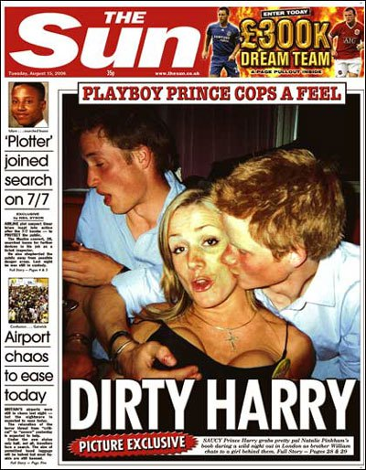
Slobode medija nema bez odgovornosti. Mediji koji prihvataju pritiske istovremeno se odriču svoje slobode jer ulaze u začaran krug dirigovanog kreiranja „stvarnosti” prema zahtevima skrivenih centara moći koji imaju kontrolu nad sredstvima masovnog komuniciranja i povlašćen pristup informacijama.

Slide 3
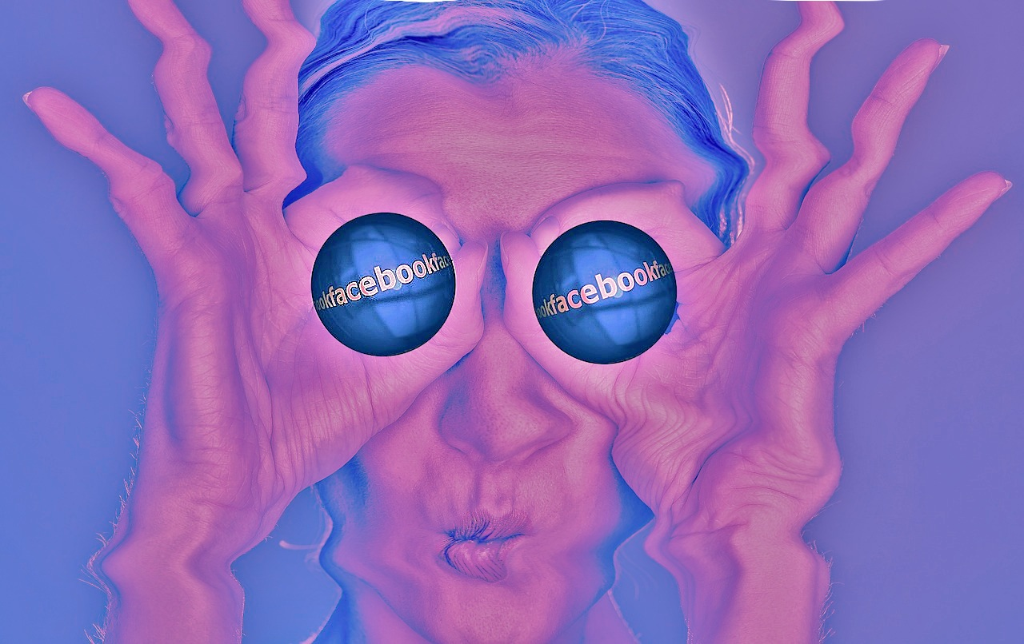
Medijska sveprisutnost je omogućila da mediji postanu integralni deo društvenog i individualnog života. Savremeni čovek sigurno ne želi da neko kome je omogućio značajan prostor u svom postojanju manipuliše njegovom slobodom i njegovim pravom na istinu.

Slide 4
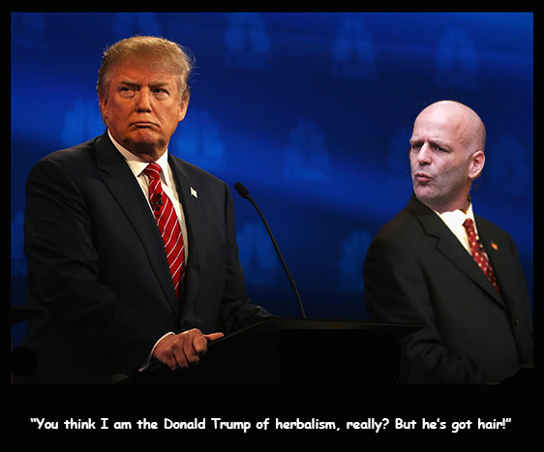
Pitanje uticaja na medije zapravo se svodi na pitanje o tome ko je vlasnik medija. Sve što se unutar medija dešava zapravo je igra vlasti i medija. Naravno, uvek je pogubna po medije. Mediji su u rukama vladajuće elite i pod uticajem vlasti i ne bave se onim temama koje nisu zanimljive vladajućoj eliti.

Slide 5
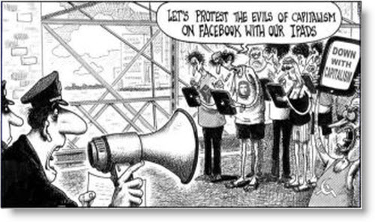
Međutim, ne radi se samo o slobodi medija. Šta je sa slobodom publike? Obmanjujući auditorijum, mediji skreću pažnju sa stvarnih društvenih problema, pri čemu ne nameću finalne zaključke, ali navode publiku na diskusiju sa unapred poznatim ishodom.

Slide 6
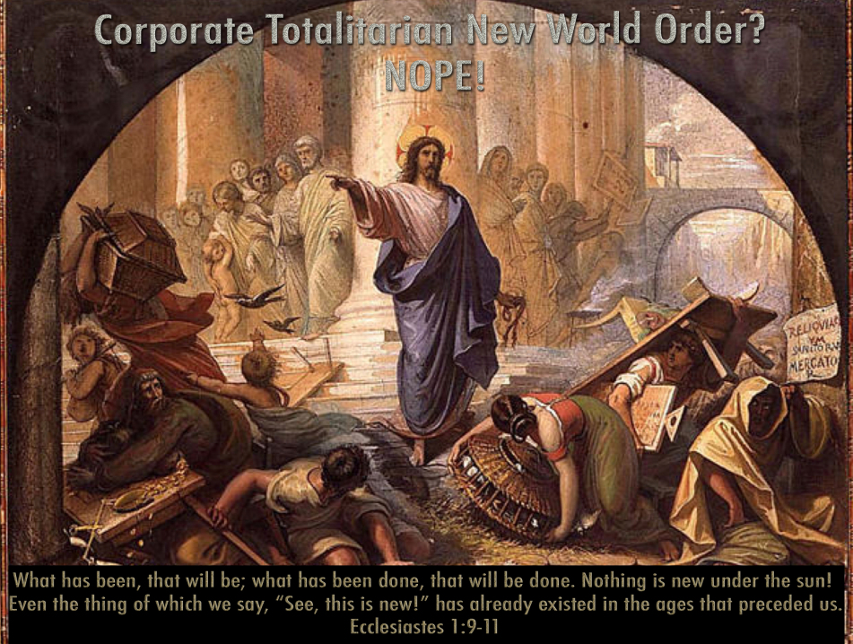
Komercijalizacija i robni karakter medija, čini od njih da budu zarobljenici profita i podložni uticajima političkih partija. Na tu činjenicu ukazao je još Habermas daleke 1969. godine: „Novine su se iz ustanova za objavljivanje vesti pretvorile i u nosioce i vođe javnog mnjenja, u borbeno sredstvo partijske politike.

Slide 7
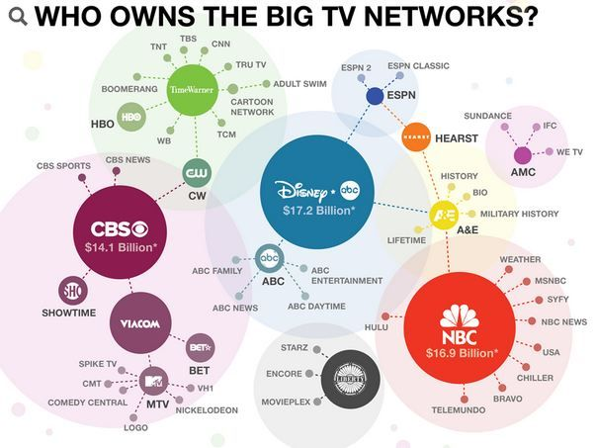
Kroz plasman informacija o društvenom životu, političkim događajima, sportu, masovni mediji formiraju i modeliraju javno mnjenje. Ako medij ima moć da modelira ljudsko društvo to znači da „neko povlači konce” bez našeg znanja i koristi moć informacije da kreira “naše shvatanje stvarnosti” na osnovu svojih stavova.

Slide 8
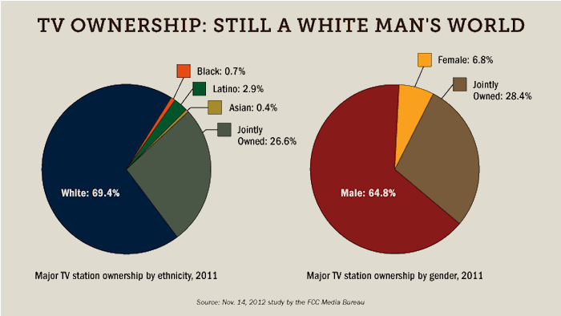
Prevlast

Slide 9
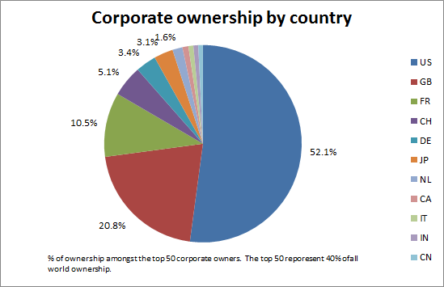
Zemlje medijske sile

Slide 10
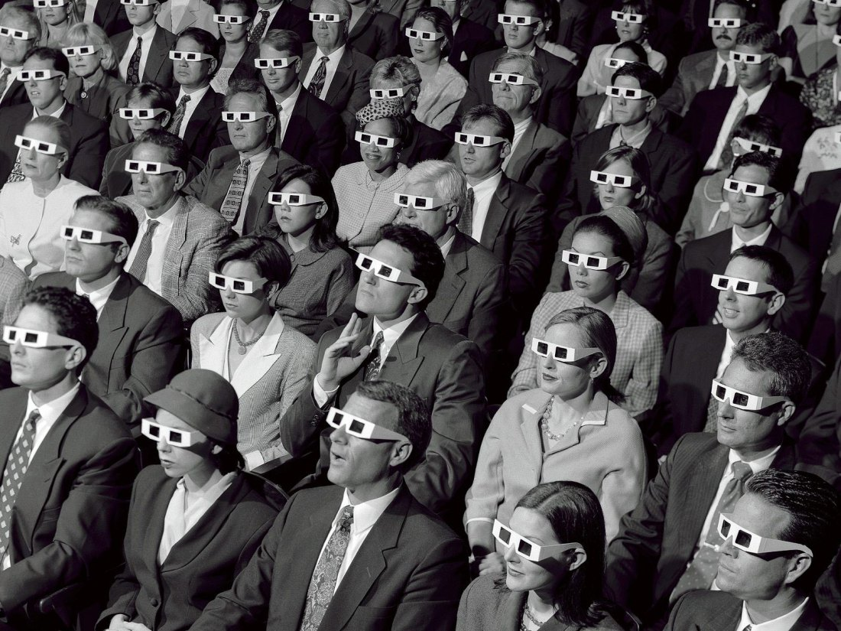
Zagušenje informacijama, od kojih je bar tri četvrtine potpuno nevažno za život prosečnog čoveka, a dobar deo njih i netačan ili tendenciozno plasiran, nameće potrebu da se medijima pristupa opreznije nego ikad. Mediji su očigledno link koji različitim elitama omogućava prodor u svest javnosti sa namerom da upravljaju njenim doživljajem realnosti.

Slide 11
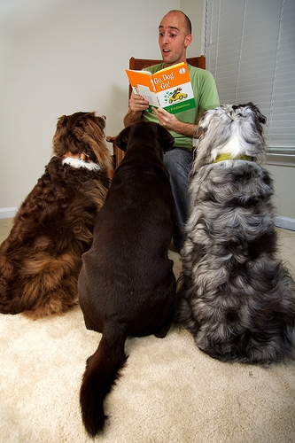
Masovno društvo, umorno od svih problema s kojima se svakodnevno suočava, želi zabavu i „lake” sadržaje koje su mediji uvek spremni da mu ponude, samo da pripadnici društva što lakše „progutaju” tendenciozno plasirane sadržaje.

Slide 12
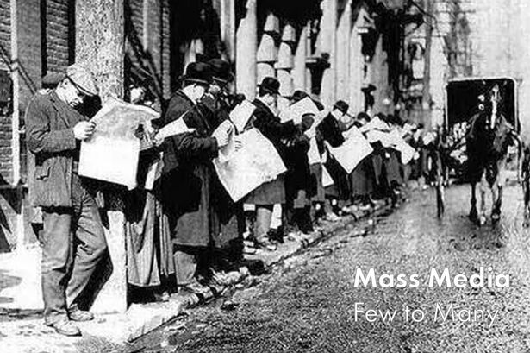
Novinarstvo je lepa profesija pod uslovom da se na vreme napusti“ .
Vinston Čerčil.

Slide 13
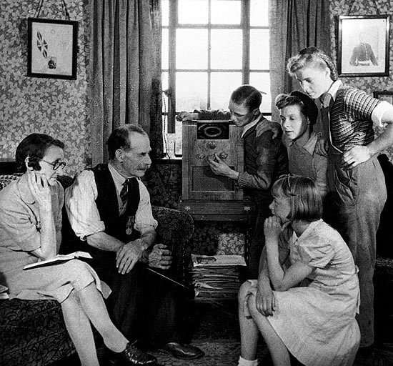
Stepen razvijenosti demokratije neke nacije može se meriti bezbednošću i sigurnošću njenih novinara. U demokratskom društvu u centru sistema je čovek. Tako bi trebalo da bude.

Slide 14
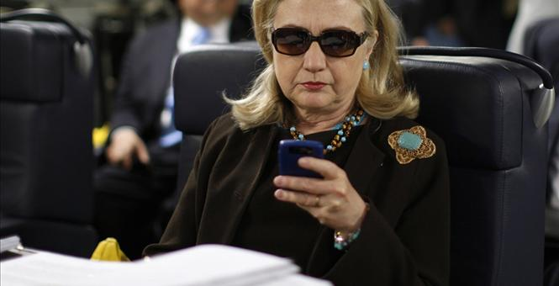
Značaj medijskog dometa je u tome što mediji obezbeđuju informacije koje nisu dostupne u interpersonalnoj komunikaciji. Međutim, celokupna istorija zakonskog regulisanja medija svodila se na pokušaj kontrolisanja medija od strane države. Mediji se uvek nalaze između javnosti i države i od njih se očekuje da imaju kontrolnu funkciju.

Slide 15
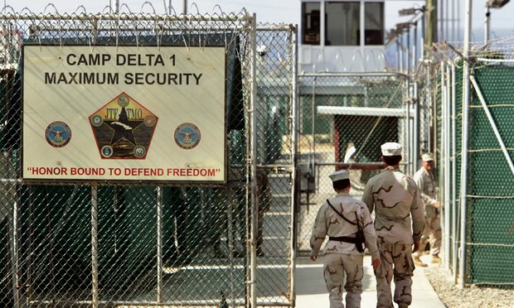
„Termin istraživačko novinarstvo je sam po sebi pleonazam, jer nema novinarstva bez istraživanja“.
Rus Mol

Slide 16
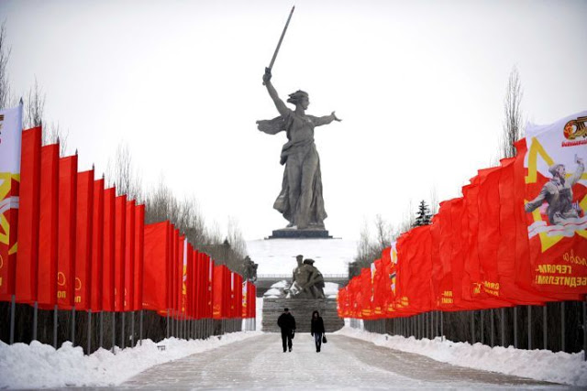
Komitet Ujedinjenih nacija za zaštitu novinara je u svom godišnjem izveštaju ocenio da je tokom 2013. položaj pripadnika te profesije bio veoma loš u mnogim zemljama i da je povećan broj ubistava i zatvaranja novinara.
U 2013. god. zatvoreno je dve stotine jedanaest novinara i sedamdeset je ubijeno. Sirija je u 2013. bila najopasnije mesto za rad novinara, Turska je uhapsila najveći broj novinara.

Slide 17
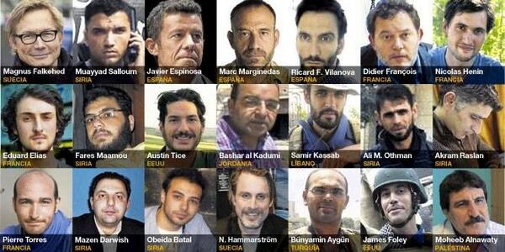
U svetu je 2014. godine ubijeno šezdeset šest novinara, što je manje nego 2013, ali se povećao broj otmica novinara, podaci su međunarodne organizacije za zaštitu novinara Reporteri bez granica (RSF). Prema tim podacima tokom 2014. godine u svetu je oteto sto devetnaest novinara, a četrdeset ih je još u zatvorima. U svetu je od 2005. ubijeno sedamsto dvadeset novinara.

Slide 18
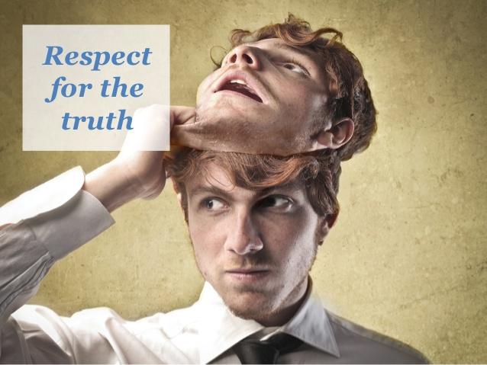
Stepen poverenja bi trebalo da se zasniva na analizi načela istinitosti, jer je istina osnovni etički standard novinarske profesije. Princip istine, obuhvata tri povezana koncepta: tačnost; razumljivost i uvravnoteženost informacija namenjenih javnosti.

Slide 19
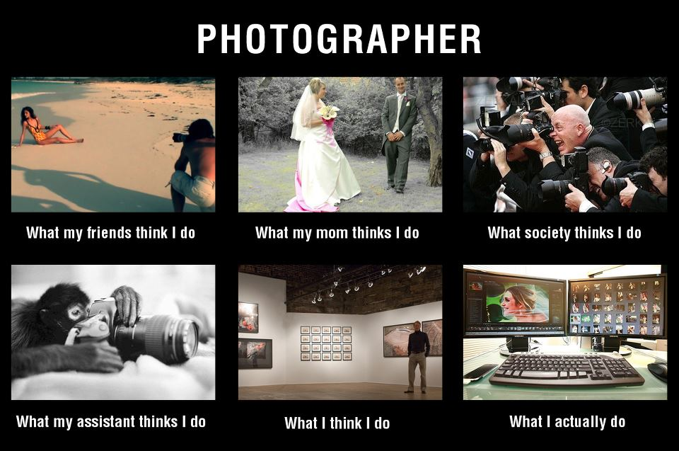
U praksi medijski pristup izveštavanju zavisi od položaja medija i sposobnosti novinara da odgovore profesionalnim zahtevima novinarske struke.

Slide 20
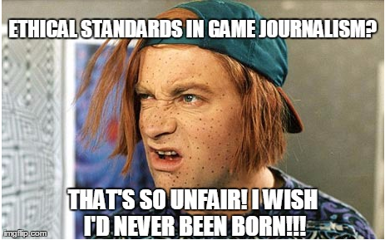
Novinari su samo deo slagalice koju pomeraju centri moći. Suočeni sa problemima sa kojima je suočena i njihova publika, lako skliznu u oblast „rada po diktatu“ i naručene „istine“. Koliko je među njima onih koji spremni da se suprotstave ovim pritiscima i da se bore za svoju profesiju i za istinu, ostaje kao još uvek nerešena dilema.

Slide 21
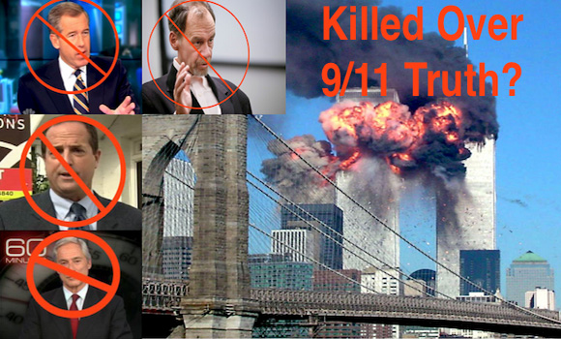
U okolnostima kada novinarska struka može da ih odvede u zatvor, ili još gore, kada rizikuju život, novinari se okreću konformizmu i dopuštaju da se klate na daskama istine dok konce drvenih lutaka pokreću oni koji tu istinu definišu. U sopstvenom interesu, ne u interesu javnosti.

Slide 22
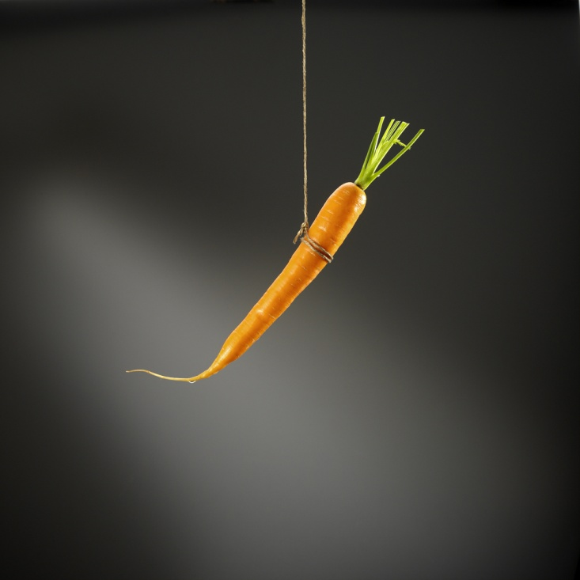
Uslov i za građane i za medije je isti: ako žele da postanu pokretači promena, moraju da budu odgovorni i da se neprestano dograđuju i razvijaju.

